Slide 1

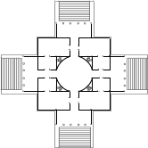
Proposal einer Diplomarbeit
Entwicklung und Transformation eines EMF-Modells des
Palladio Komponenten-Meta-Modells
◆
Erstgutachter: Jun.-Prof. Dr. Ralf Reussner
Zweitgutachter: Prof. Dr. Wilhelm Hasselbring
Betreuer: Dipl.-Wirtsch.-Inform. Steffen Becker
Fk. II, Department für Informatik, Abt. Software Engineering
an der Carl-Von-Ossietzky Universität, Oldenburg
Klaus Krogmann
DuD-Seminar am 08.11.26
Notes:
kelsaka@gmx.de

Slide 2
Übersicht / Gliederung
Idee & Motivation
EMF & Co.
Prozess
Zeitplan
Fazit
Notes:
Durchgehendes Beispiel
Einschübe: Theorie
Abwägungen und Alternativen direkt zur Folie nennen

Slide 3
Idee & Motivation
Palladio-Komponenten-Meta-Modell in
UML + X modellieren
  Quellcode generieren
  Editor-GUI generieren
  Flexibel neu generieren bei Anpassung des Komponentenmodells
  → geringer Anpassungsaufwand
  Rückgriff auf flexibles (nicht selbst zu pflegendes Framework): Eclipse

Slide 4
EMF
EMF: Eclipse Modeling Framework
Implementierung des MOF-Standards
Unterstützung für: XMI, Anotiertes Java, Rational Rose, XML Schemata
  core Framework
    Basis Generierung
    Laufzeitunterstützung zur Erzeugung von Java-Klassen
  EMF.Edit
    Generierung von Adapter-Klassen (→Commands)
    Basis-Modell-Editor

Slide 5
GEF / GMF
GEF: Graphical Editing Framework
Layout und Rendering Werkzeugsatz zur Anzeige von Grafiken
Model-View-Controller-Architektur
GMF: Graphical Modeling Framework
Infrastruktur und Komponenten zur Entwicklung von GUIs
„Generative Brücke zwischen EMF und GEF“
Derzeit noch in Validierungsphase

Slide 6
Prozess
Klassen, Factories, Queries, Validation-Framework, reflective API manipulation
Klassen,
Factories,
Queries
Anotier-tes JAVA
Roundtrip
Rational
Software
Architect
EMF-
Generator
ECORE-Modell
Eclipse
+ EMF
EMF-Modell
OR
OR
Together
Architect
UML2-Modell
manuelle
Nach-pflege
GEF-Editor
GMF
Editor
OR
Merlin
+
Trans-formations
Legende:
Tool
Artefakt

Slide 7
Fragestellungen
Modellierungskonzepte explizieren → Widersprüche in Annahmen
Semantik des Komponentenmodells
Modellierung variabler Zusatzattribute
Einschränkungen / Erweiterungen
  des Komponentenmodells
  von UML, ECORE, EMF und anotiertem Java
  von Generatoren und Transformationen

Slide 8
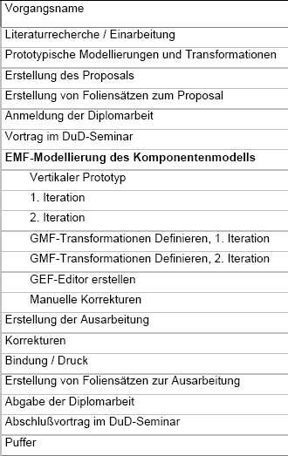
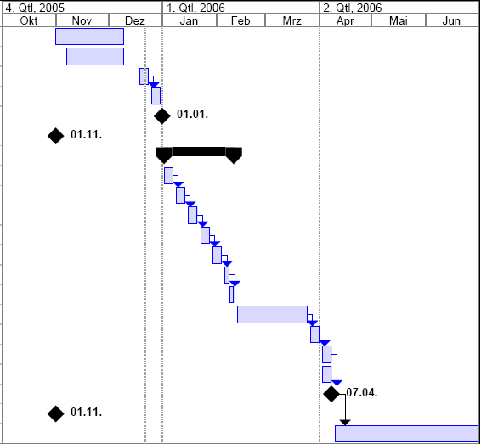
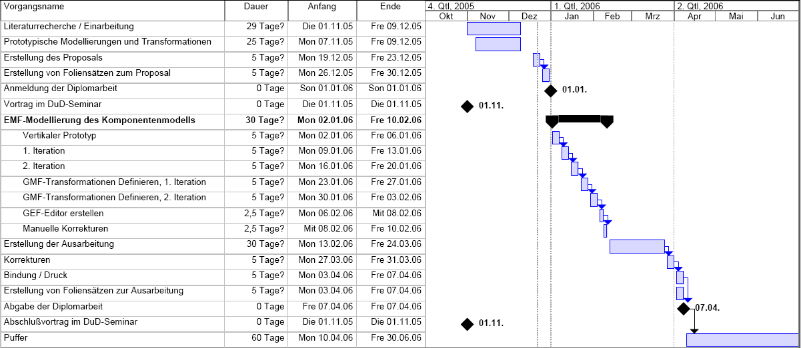
Zeitplan

Slide 9
Fazit
Viele alternative Wege
Eclipse als Standard-SE-Plattform?
  → Rational / Borland
Generierungsansatz: schnelle Anpassung an Änderungen des CMs
Mächtigkeit nur so groß wie von Generatoren vorgesehen
  manuelle Anpassungen machen Generierungsvorteil zunichte
  Tools haben z. T. Probleme mit „Mergen“ manueller Änderungen
  GMF wird mit viel Manpower entwickelt

Slide 10
Referenzen (1)
The Eclipse Modeling Framework (EMF) Overview
http://eclipse.org/emf/docs.php?doc=references/overview/EMF.html
The EMF.Edit Framework Overview
http://eclipse.org/emf/docs.php?doc=references/overview/EMF.Edit.html
Tutorial: Generating an EMF Model
http://eclipse.org/emf/docs.php?doc=tutorials/clibmod/clibmod.html
The Graphical Editing Framework (GEF)
http://www.eclipse.org/gef/
Graphical Modeling Framework (GMF)
http://www.eclipse.org/gmf/

Slide 11
Referenzen (2)
GEF-Tutorial: A Shape Diagram Editor
http://www.eclipse.org/articles/Article-GEF-diagram-editor/shape.html
Merlin Generator
http://sourceforge.net/projects/merlingenerator
Eclipse (Framework / Development Environment)
http://www.eclipse.org
Meta Object Facility (MOF) 2.0 Core Specification
http://www.omg.org/docs/ptc/04-10-15.pdf

Slide 12

Ende
Klaus Krogmann
E-Mail: kelsaka@gmx.de
Homepage: http://www.kelsaka.de

